Slide 1
GDAL操作栅格数据
董娜
dongn6@mail.sysu.edu.cn
2025/9/23
Notes:
添加hdf文件对偏移量查看和计算

Slide 2
内容
1. GDAL介绍
  GDAL的功能与特征
  在Python中使用GDAL
2. 使用GDAL读取数据
  GDAL读取数据集
  读取栅格数据波段
  GDAL读取数据
3. 使用GDAL写数据
  GDAL写数据的基本方法
  使用CreateCopy函数创建影像
  使用Create函数创建影像

Slide 3
内容
1. GDAL介绍
  GDAL的功能与特征
  在Python中使用GDAL
2. 使用GDAL读取数据
  GDAL读取数据集
  读取栅格数据波段
  GDAL读取数据
3. 使用GDAL写数据
  GDAL写数据的基本方法
  使用CreateCopy函数创建影像
  使用Create函数创建影像

Slide 4
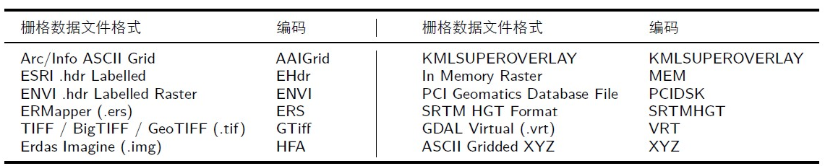
GDAL介绍
GDAL 是读写大量的栅格空间数据格式的广泛应用的开源库。
该库起源于1998 年，已经大幅进化。在GDAL 1.9.0 中，GDAL 支持超过120 种栅格数据格式，从GDAL2.0开始也集成了另一个用于矢量数据操作的库（OGR），因此，这个库同时具备了操作栅格和矢量数据的能力。
GDAL 已发展成为一个分布式的项目，开发人员的数量相对比较大。
Notes:
在GDAL 缺省的编译选项设置下，一部分数据格式支持直接创建文件，并对他们进行几何配准。下面是GDAL 支持的最常见的一些栅格数据格式及其在GDAL 中的编码。这些编码具有唯一性

Slide 5
相关的模块
OGR 矢量库
  简单的矢量数据读写
  是GDAL（地理空间数据抽象库，Geospatial Data Abstraction Library）的一部分
Numpy
  提供了Python对多维数组对象的支持
  支持高级大量的维度数组与矩阵运算，对栅格数据特别有用！
  ndarray：N维数组对象（矩阵），所有元素必须是相同类型
文档资源
  GDAL: http://www.gdal.org/
  OGR: http://www.gdal.org/org/
  Numpy: http://numpy.scipy.org/
  Python GDAL/OGR Cookbook 1.0 documentation (pcjericks.github.io)

Slide 6
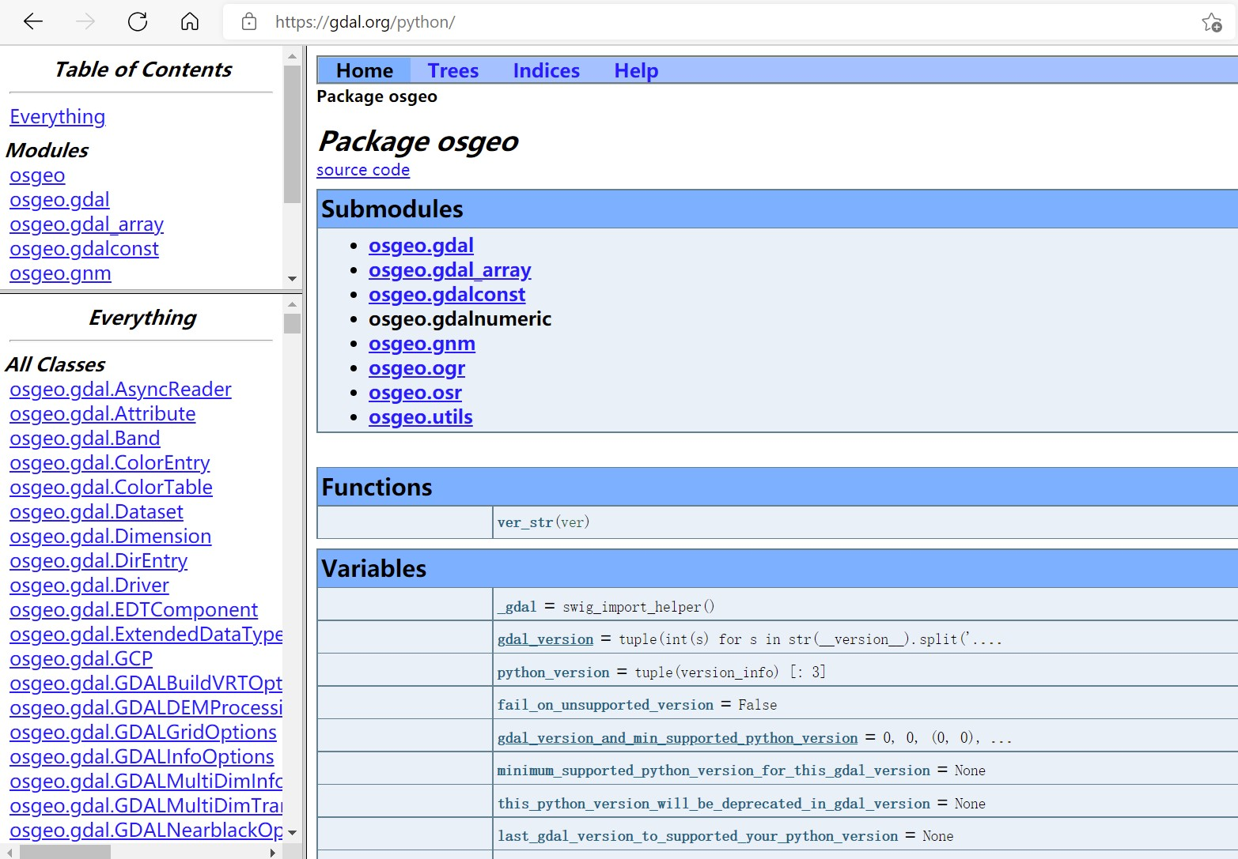
GDAL数据模型
GDAL 数据模型包括很多部分，其设计理念是通过统一的抽象数据模型或标准实现对大多是栅格数据格式的支持。
在GDAL 数据模型里面，重要的有三个概念：
  数据集
  栅格波段（GDALRasterBand）
  颜色表：关联栅格像元与颜色
数据集、栅格波段与颜色表与GIS 的概念无关，只是定义了栅格数据如何以颜色进行显示的。
还包括坐标系统，仿射地理变换，地面控制点，元数据，快视图等。
Notes:
GDAL使用抽象数据模型来解析它所支持的数据格式。
GDAL 数据集在表示栅格位置（像素或者是行坐标）和地理参考坐标之间的关系有两种方法。最常使用的仿射变换。
仿射变换包括六个参数，
由GDALDataset::GetGeoTransform() 返回
采用下面的关系把像素/行坐标转换到地理参考空间

Slide 7
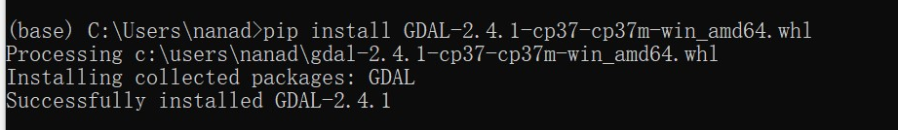
GDAL安装
Python Extension Packages for Windows - Christoph Gohlke (uci.edu)
https://www.lfd.uci.edu/~gohlke/pythonlibs/#gdal
找到与自己机器对应的GDAL版本，下载whl文件
打开Anaconda Prompt
将whl文件拷贝到对应的路径下
用pip install 命令安装GDAL
1 pip install GDAL-3.2.3-cp37-cp37m-win_amd64.whl

Slide 8
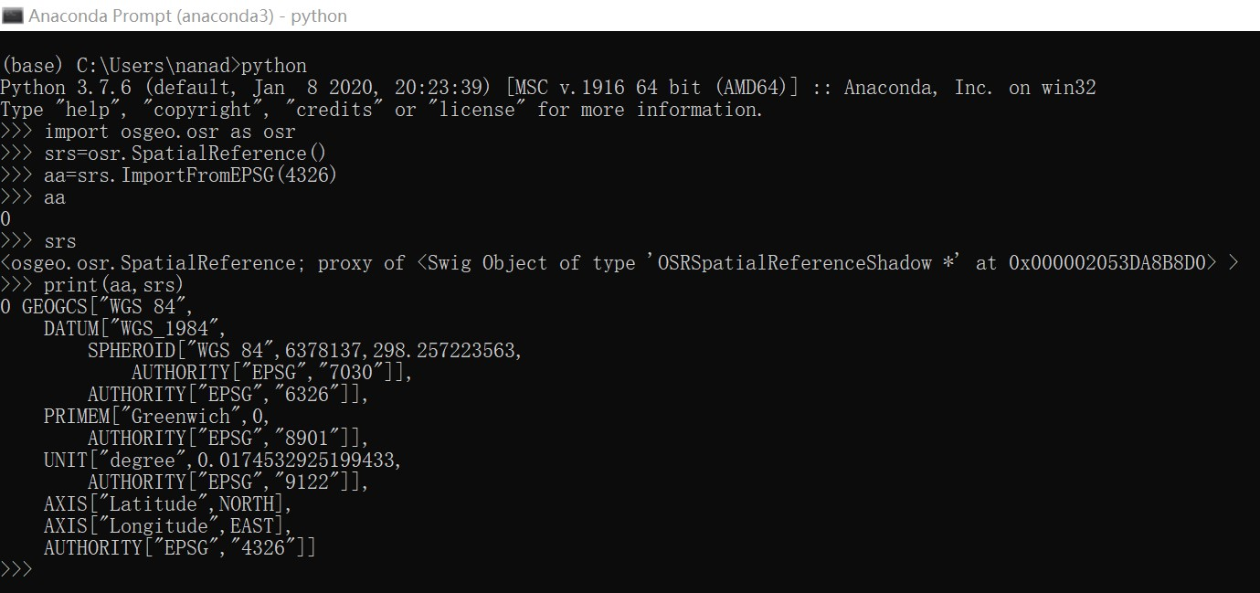
GDAL安装
Python Extension Packages for Windows - Christoph Gohlke (uci.edu)
https://www.lfd.uci.edu/~gohlke/pythonlibs/#gdal

Slide 9
导入GDAL模块
在Python 中使用GDAL，只需要导入gdal 模块。在早期的版本（1.5以前）中，GDAL 是使用下面的语句导入的：
但是后来GDAL 成为OSGEO 的子项目后，对代码进行了重新组织。在GDAL RFC17 号文件中，实现了Python 的新的名称空间osgeo ，并将GDAL 与OGR 都包含在这个名称空间之下。
1.6 以后，推荐使用下面的语句导入：
1 >>> import gdal
2 >>> conda show gdal
1 >>> from osgeo import gdal

Slide 10
驱动
要读取某种类型的数据，必须要先载入数据驱动（Driver），也就是初始化一个对象，让它“知道” 某种数据结构。
1）使用下面语句一次性显式注册所有的数据驱动，但是只能读不能写：
2）单独注册某一类型的数据驱动，可以读也可以写，可以新建数据集（这最终还要取决于GDAL 是否已经进行了实现）。
下面的语句注册了Erdas 的栅格数据类型：
1 >>> gdal.AllRegister()
1 >>> driver = gdal.GetDriverByName('HFA')
2 >>> driver.Register()
3 5
1 >>> driver = gdal.GetDriverByName(‘GeoTiff’) # 正确的编码为‘GTiff’
2 >>> driver == None
3 True
Notes:
可以使用下面的语句判断driver 是否注册成功。
上面的注册就失败了，因为不存在名称为GTiff 的数据格式（正确的格式为GeoTiff）。

Slide 11
列出驱动
对于不同的GDAL 的版本与编译选项的不同，下面程序的结果是不一样的。
GDAL 还可以使用GetDriver() 获得驱动
一般情况下要使用gdal.GetDriverByName() 这个函数
虽然在某些环境下不注册也能读取数据，但显式调用 gdal.AllRegister()或单独注册是更规范、更兼容的做法，能避免因环境差异导致的潜在问题。
1 #获取系统支持的所有驱动的数目
2 >>> drv_count = gdal.GetDriverCount()
3 >>> drv_count
4 202
1 >>> for idx in range(10):
2 driver = gdal.GetDriver(idx)
3 ... print( "%10s: %s" % (driver.ShortName, driver.LongName))
4 ...
5 VRT: Virtual Raster
6 GTiff: GeoTIFF
7 NITF: National Imagery Transmission Format
8 RPFTOC: Raster Product Format TOC format
9 ECRGTOC: ECRG TOC format
10 HFA: Erdas Imagine Images (.img)
11 ……

Slide 12
内容
1. GDAL介绍
  GDAL的功能与特征
  在Python中使用GDAL
2. 使用GDAL读取数据
  GDAL读取数据集
  读取栅格数据波段
  GDAL读取数据
3. 使用GDAL写数据
  GDAL写数据的基本方法
  使用CreateCopy函数创建影像
  使用Create函数创建影像

Slide 13
打开GeoTIFF文件
读取一个GeoTiff 文件的信息。第一步就是打开一个数据集。
Python 提供了dir() 内省函数，可以快速查看一下当前对象可用的操作
1 >>> from osgeo import gdal
2 >>> dataset = gdal.Open("geotiff_file.tif")
dataset.GetDescription() # 获得栅格的描述信息
dataset.RasterCount # 获得栅格数据集的波段数
dataset.RasterXSize # 栅格数据的宽度(X 方向上的像素个数)
dataset.RasterYSize # 栅格数据的高度(Y 方向上的像素个数)
dataset.GetGeoTransform() # 栅格数据的六参数
GetProjection() # 栅格数据的投影

Slide 14
获取元数据信息
GDAL 对元数据的支持并不好，它并没有直接的元数据处理接口，更没有实现元数据的相关标准。如果要进行元数据处理，可以考虑将元数据写入XML文件中。
但是，GDAL 已经提供了足够方便的函数，可以读取影像的一些信息，从而方便对数据进行处理。
GDAL 一般是以字典的形式对元数据进行组织的。
1 >>> from osgeo import gdal
2 >>> dataset = gdal.Open("geotiff_file.tif")
3 >>> dataset.GetMetadata()
4 {'DataType': 'Generic', 'AREA_OR_POINT': 'Area'}
5 >>> dataset1 = gdal.Open(“lu75c.tif”) #元数据信息对于不同数据不一样
6 >>> dataset1.GetMetadata()
7 {‘AREA_OR_POINT’: ‘Area’,‘TIFFTAG_XRESOLUTION’: ‘1’,‘TIFFTAG_YRESOLUTION’: ‘1’}

Slide 15
获取栅格波段数目
栅格数据集是由多个数据构成的。在GDAL 中，每一个波段，都是一个数据集；不仅如此，栅格数据集还可能包含有子数据集，每个子数据集又可能包含有波段。
MODIS L1B 的数据格式是HDF 格式的，它的数据是以子数据集组织的，要获取其相关的数据的信息，需要继续访问其子数据集。
1 >>> dataset.RasterCount
2 3
3 >>> mds = gdal.Open(“/gdata/MOD09A1.A2009193.h28v06.005.2009203125525.hdf”）
4 >>> mds.RasterCount
5 0

Slide 16
获取影像大小
栅格数据的大小指出了影像以像元为单位的宽度与高度。
可以看出影像大小是1500 × 900 。
1 >>> img_width,img_height = dataset.RasterXSize,dataset.RasterYSize
2 >>> img_width,img_height
3 (1500, 900)

Slide 17
获取空间参考和投影
从栅格数据集中获取其投影与空间参考信息。
遥感影像地理空间中进行定位，其中一种是使用六参数坐标转换模型。
在GDAL 中，这六个参数包括左上角坐标，像元X、Y 方向大小，旋转等信息，https://www.osgeo.cn/gdal/tutorials/geotransforms_tut.html 。
GetGeoTransform() 地理仿射变换参数，GeoTransform[0] ,GeoTransform[3] 左上角位置，GeoTransform[1]是像元宽度，GeoTransform[5]是像元高度。如果影像是指北的,GeoTransform[2] 和GeoTransform[4]这两个参数的值为0。注意打开不同类型的影响，其获取的原点坐标不同（有的是左上角，有的是中心）
使用GetProjection() 函数，可以比较容易地获取数据集的投影信息。
1 >>> dataset.GetGeoTransform()
2 (1852951.7603168152, 30.0, 0.0, 5309350.360150607, 0.0, -30.0) #高度对于上北下南图像一般为负值
1 >>> dataset.GetProjection()

Slide 18
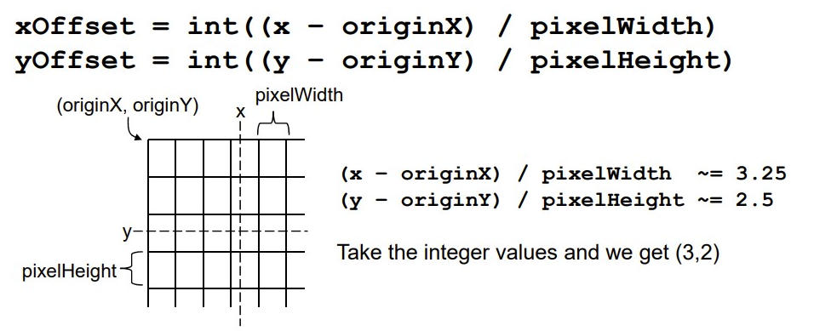
计算像素偏移
对于实际空间中的点坐标（x, y），如果计算其在图像上的点，则相当于计算其像素偏移xOffset, yOffset。
一般来说，originX=GeoTransform[0] ,origin=GeoTransform[3] ，pixelWidth=GeoTransform[1] ，pixelHeight=GeoTransform[5].

Slide 19
获取波段和波段信息查看
GetRasterBand() 函数，可以获得栅格数据集的波段。
函数的参数使用波段的索引值，通常是1开始，来获取特定波段。
这里我们获取了第一个波段。注意！这里的波段获取和通常的C 数组获取不一样，开始是1 不是0。
与操作数据集一样，GDAL 同样提供了查看波段基本信息的函数。
1 >>> from osgeo import gdal
2 >>> dataset = gdal.Open('lu75c.tif')
3 >>> dataset.RasterCount
4 1
5 >>> band = dataset.GetRasterBand(1)
1 >>> dir(band)[:6] + ['... ...'] + dir(band)[-3:]
2 [‘Checksum’, ‘ComputeBandStats’, ‘ComputeRasterMinMax’, ‘ComputeStatistics……

Slide 20
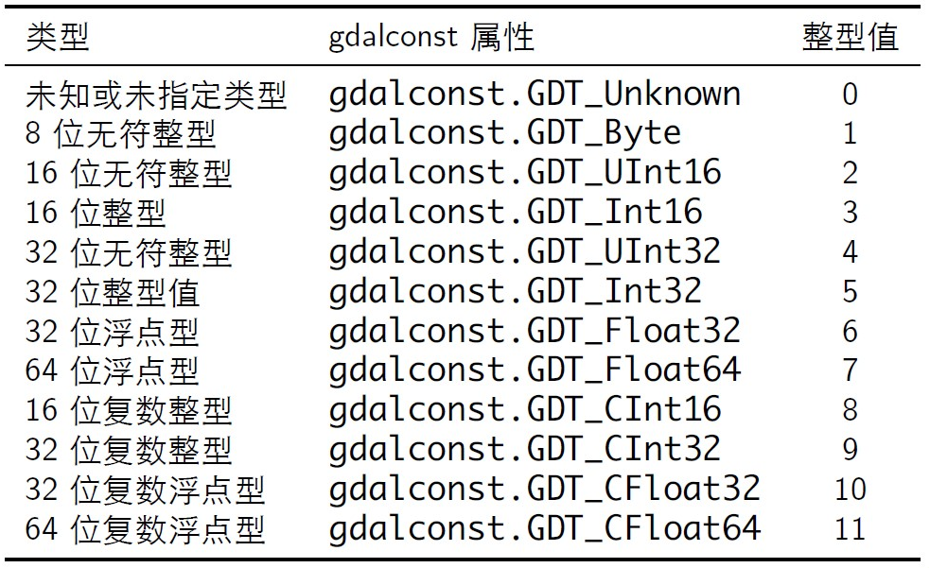
获取波段大小和类型
执行以上代码得到了波段图像的宽和高（像元为单位）。对于我们所使用的影像，这个与dataset 中使用RasterXSize() 与RasterYSize() 获取的值一致。DataType 是图像中实际数值的数据类型，上例表示8 位无符整型。
1 >>> band.XSize
2 10572
3 >>> band.YSize
4 9422
5 >>> band.DataType
6 1

Slide 21
获取波段数据的属性
1 >>> band.GetNoDataValue()
2 256.0
3 >>> band.GetMaximum()
4 >>> band.GetMinimum()
5 >>> band.ComputeRasterMinMax()
6 (0.0, 255.0)
Maximum 是表示在本波段数值中最大的值，Minimum 就是表示本波段中最小的值。通过运行结果，发现有的波段的GetMaximum() 和GetMinimum() 都没有值，这是因为对于有的文件格式不会有固有的最大最小值。
可以通过函数ComputeRasterMinMax() 计算得到。注意！这里的最大最小值不包括“无意义值”, 也就是上面显示的NoDataValue 。

Slide 22
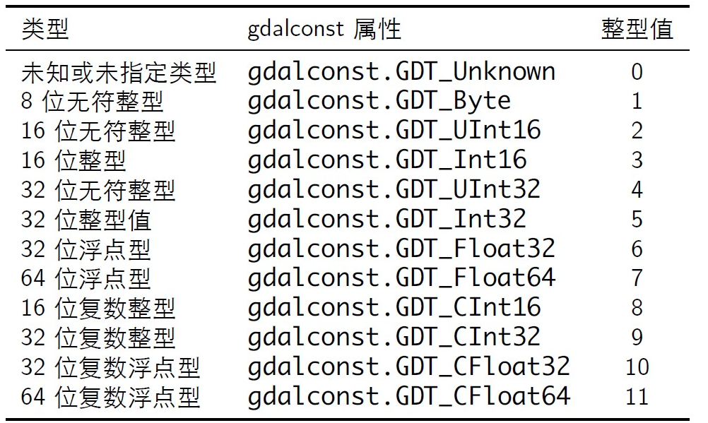
GDAL中的栅格数据类型
1 >>> from osgeo import gdalconst
2 >>> dir(gdalconst)
3 ['CE_Debug', 'CE_Failure', 'CE_Fatal', 'CE_None', 'CE_Warning', ......
DataType 是指图像中实际数值的数据类型。具体数据类型定义在gdalconst 模块里。
1 >>> from osgeo import gdalconst
2 >>> dataset = gdal.Open('geotiff_file.tif')
3 >>> band = dataset.GetRasterBand(1)
4 >>> band.DataType
5 1 #8位无符号整型

Slide 23
访问数据集的数据
GDAL 提供了下面两个函数来访问影像的数值。
  1）ReadRaster() 读取图像数据(以二进制的形式)
  2）ReadAsArray() 按块读取图像数据(以数组的形式)
有一些重要参数：
  1）xoff，yoff，读取部分的原点位置相对于全图原点的位置
  2）xsize, ysize, 读取部分的长和宽
  3）buf_xsize，buf_ysize，可以读取部分图像后进行缩放，定义缩放后图像的宽和高
  4）buf_type，可对读出数据类型进行转换
  5）band_list, 指定要读取的波段
1 >>> import array
2 >>> from numpy import *
3 >>> dataset=gdal.Open(“lu75c.tif”)
4 >>> dataset.ReadAsArray(2500,2500,3,3)
5 array([[12, 12, 12],
6 [12, 12, 12],
7 [12, 12, 12]], dtype=int16)
8 >>> dataset.ReadRaster(2500,2500,3,3)
9 ‘\x0c\x00\x0c\x00\x0c\x00\x0c\x00\x0c\x00……
ReadRaster(self, xoff, yoff, xsize, ysize, buf_xsize, buf_ysize, buf_type, band_list)
ReadAsArray(xoff, yoff, xsize, ysize, buf_xsize, buf_ysize, buf_type, band_list)
Notes:
把图像左上角位于(2500; 2500) ，宽高都为3个像元的数据读取出来了。

Slide 24
读取波段中的数据
1 >>> from osgeo import gdal
2 >>> from osgeo.gdalconst import *
3 >>> dataset = gdal.Open("geotiff_file.tif")
4 >>> band = dataset.GetRasterBand(1)
5 >>> band.ReadAsArray(100,100,5,5,10,10)
6 array([[48, 48, 54, 54, 53, 53, 51, 51, 45, 45],
7 [48, 48, 54, 54, 53, 53, 51, 51, 45, 45],
8 [32, 32, 40, 40, 45, 45, 46, 46, 44, 44],
9 [32, 32, 40, 40, 45, 45, 46, 46, 44, 44],
10 [22, 22, 34, 34, 43, 43, 58, 58, 57, 57],
11 [22, 22, 34, 34, 43, 43, 58, 58, 57, 57],
12 [39, 39, 52, 52, 56, 56, 56, 56, 49, 49],
13 [39, 39, 52, 52, 56, 56, 56, 56, 49, 49],
14 [59, 59, 61, 61, 49, 49, 42, 42, 39, 39],
15 [59, 59, 61, 61, 49, 49, 42, 42, 39, 39]], dtype=uint8)
ReadAsArray() 参数：前两个100是取值窗口左上角在影像中所处像元的(x,y)位置，
第三、四个参数是取值窗口覆盖的区域大小；
第五、六个参数是取出数组进行缩放后数组的大小。

Slide 25
更有效率的读取
当采用ReadAsArray时
1）避免一次读取一个像素，除非是需要只读取某个像素
2）对于读取整个图像是十分有效的，尤其适用于大型栅格，但可进一步优化（可能还会遇到内存不够的情况），比如内存映射，多线程读取等方式。
最有效的方法读取栅格数据是按块读取，但是块的大小总是未知的。比如很多 GeoTIFF 文件是按 256x256 或 512x512 的块存储的。按块读取可以提高效率，因为符合数据在磁盘上的存储方式，减少 I/O 操作。
Notes:
可以将栅格数据读取数组，进行数值计算与分析，得到结果
NDVI 归一化差分植被指数 NIR 近红外波段 RED红波段
需要将掩膜将0值去掉
numpy.choose

Slide 26
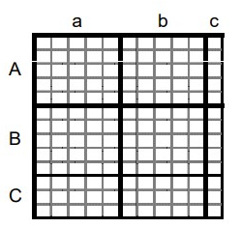
更有效率的读取
栅格的块大小（tile size）在不同文件中可能不同，但 GDAL 提供了直接获取块大小的方法，无需 “猜测”。按块读取的高效实现方案的核心是先获取数据的原生块大小，再按该大小分块读取。
采用band.GetBlockSize() 获取栅格数据块的大小
但对于某些图像，例如某些GeoTIFF，并非平铺的，他们的一个块就是一行。默认情况下，Erdas Imagine文件是平铺到块，每个块是64*64个像素
1 >>> band = dataset.GetRasterBand(band_idx)
2 >>> blocksize = band.GetBlockSize()
3 >>> xBlockSize = blockSize[0] # 块的列数
4 >>> yBlockSize = blockSize[1] # 块的行数
Notes:
可以将栅格数据读取数组，进行数值计算与分析，得到结果
NDVI 归一化差分植被指数 NIR 近红外波段 RED红波段
需要将掩膜将0值去掉
numpy.choose

Slide 27
更有效率的读取——一次读取一行
循环所有的行，读取行中所有的像素
range(n) 将会循环 0 到 n-1,共n次
1 for i in range(rows):
2 data = band.ReadAsArray(0,i,cols,1)
3 # do something with the data here, before
4 # reading the next row
Notes:
可以将栅格数据读取数组，进行数值计算与分析，得到结果
NDVI 归一化差分植被指数 NIR 近红外波段 RED红波段
需要将掩膜将0值去掉
numpy.choose

Slide 28
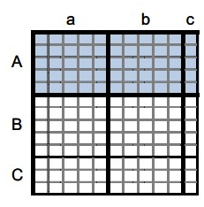
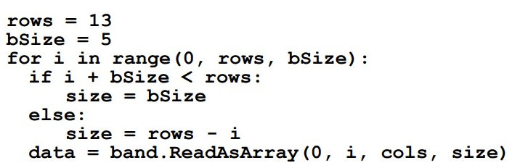
更有效率的读取——一次读取一块
采用块读取也很容易
首先，确认获取了y方向的整个块。如果定义的数据多于文件大小将会报错
i=[0, 5,10]
ReadAsArray(0, 0, 11, 5), (0,5,11,5), (0,10,11,3)
Notes:
可以将栅格数据读取数组，进行数值计算与分析，得到结果
NDVI 归一化差分植被指数 NIR 近红外波段 RED红波段
需要将掩膜将0值去掉
numpy.choose

Slide 29
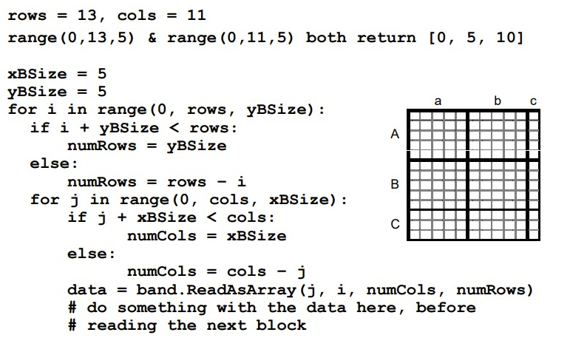
更有效率的读取——按块读取
按块读取是最有效率的读取栅格数据方法
对于行、列各自定义一个循环。需要检查是否在x,y 方向都存在完整的块
Notes:
可以将栅格数据读取数组，进行数值计算与分析，得到结果
NDVI 归一化差分植被指数 NIR 近红外波段 RED红波段
需要将掩膜将0值去掉
numpy.choose

Slide 30
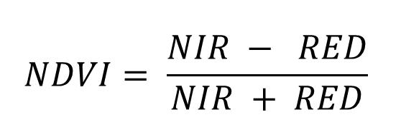
地图代数(栅格计算）
以计算NDVI 为例：
其中NIR 为波段3，RED 为波段2 。
编程要点如下：
1. 将波段3 读入数组data3，将波段2 读入数组data2；
2. 将上面计算公式，使用Python 语言进行实现；
3. 当data3 和data2 均为0 时（例如用0 表示NODATA），会出现被 0 除的错误，导致程序崩溃。需要用mask 配合choose 将0 值去掉。
$$NDVI= \frac{NIR − RED}{NIR + RED}$$
Notes:
可以将栅格数据读取数组，进行数值计算与分析，得到结果
NDVI 归一化差分植被指数 NIR 近红外波段 RED红波段
需要将掩膜将0值去掉
numpy.choose

Slide 31
地图代数代码
1 >>> from osgeo import gdal
2 >>> import numpy
3 >>> dataset = gdal.Open("/gdata/geotiff_file.tif")
4 >>> band2 = dataset.GetRasterBand(2)
5 >>> band3 = dataset.GetRasterBand(3)
6 >>> cols = 100
7 >>> rows = 100
8 >>> data2 = band2.ReadAsArray(0, 0, cols,rows).astype(numpy.float16)
9 >>> data3 = band3.ReadAsArray(0, 0, cols,rows).astype(numpy.float16)
10 >>> mask = numpy.greater(data3 + data2, 0) #numpy.greater(x1，x2 [，out])：检查x1是否大于x2
11 >>> ndvi = numpy.choose(mask, (-99, (data3 - data2) / (data3 + data2))) #numpy.choose(a, choices, out, mode)：按照序号a对choices中的数进行选择
12 >>> ndvi
13 array([[-0.28198242, -0.25854492, -0.25 , ..., -0.12609863,
14 -0.20507812, -0.2208252 ],
15 [-0.27490234, -0.29736328, -0.47827148, ..., -0.13269043,
16 -0.20507812, -0.20983887],
17 [-0.25 , -0.48828125, -0.60009766, ..., -0.1192627 ,……
Notes:
需要将掩膜将0值去掉
numpy.choose

Slide 32
练习
计算aster.img中第一个波段的平均像素值。读取数据时每次读取一块。
分别采用两种方法计算：
  1）包括0值像素；
  2）不包括0值像素

Slide 33
内容
1. GDAL介绍
  GDAL的功能与特征
  在Python中使用GDAL
2. 使用GDAL读取数据
  GDAL读取数据集
  读取栅格数据波段
  GDAL读取数据
3. 使用GDAL写数据
  GDAL写数据的基本方法
  使用CreateCopy函数创建影像
  使用Create函数创建影像

Slide 34
GDAL写数据
GDAL 除了读取，还可以创建数据集，并且创建的过程也是很迅速快捷的。
GDAL 创建数据集有两种接口。一种用Create() 方法，一种用CreateCopy() 方法。使用哪种方法，一方面取决于数据的情况，另一方面，也需要根据文件的格式来决定。
所有支持创建新文件的驱动都支持CreateCopy() 方法，但只有少数支持Create() 方法。比如JPG，PNG 等格式就不可以。所以，对于这种要写入内存中的数据格式有一个技巧，可以使用Create() 先建立一个GeoTiff 格式的中间文件，再用CreateCopy() 方法来创建JPG 或者PNG。

Slide 35
GDAL支持的读写格式
1 >>> from osgeo import gdal
2 >>> format = "GTiff"
3 >>> driver = gdal.GetDriverByName( format )
4 >>> metadata = driver.GetMetadata()
5 >>> if (gdal.DCAP_CREATE in metadata) and metadata[gdal.DCAP_CREATE]：
6 ... print ('Driver %s supports Create() method.' % format)
7 Driver GTiff supports Create() method.
8 >>> if (gdal.DCAP_CREATECOPY in metadata) and metadata[gdal.DCAP_CREATE]：
9 ... print ('Driver %s supports CreateCopy() method.' % format)
10 Driver GTiff supports CreateCopy() method
可在驱动的元信息中检查DCAP_CREATE和DCAP_CREATECOPY的值，来判断是否支持Create()或Createcopy()方法。
先创建一个GeoTiff 的数据集格式驱动driver，然后提取出驱动的原数据，看原数据中是否有DCAP_CREATE 或者DCAP_CREATECOPY 的属性。

Slide 36
CreateCopy 函数介绍
CreateCopy() 的使用比较简单，就是把一个格式的图像直接转化为另一个格式的图像，相当于一种格式转换。看看CreateCopy() 的原型：
第一个参数是源文件的名称，第二个是目标文件名称。第三及以后的参数都可选。如果不输入也可以，程序按照默认的方式运行。第三个参数取值是0 或者1(True 或者False)。取值为0的时候说明即使不能精确的由原数据转化为目标数据，程序也照样执行CreateCopy() 方法，不会产生致命错误。这种错误有可能是输出格式不支持输入数据格式象元的数据类型，或者是目标数据不支持写入空间参考等等。
1 CreateCopy(self, filename, source_ds, strict=1, options=[], callback=None, callback_data=None)

Slide 37
实例
1 >>> from osgeo import gdal
2 >>> src_filename = "geotiff_file.tif"
3 >>> dst_filename = "xx_geotiff_copy.tif"
4 >>> driver = gdal.GetDriverByName('GTiff')
5 >>> src_ds = gdal.Open( src_filename )
6 >>> dst_ds = driver.CreateCopy(dst_filename,src_ds, 0 )
卜

Slide 38
GeoTIFF像素存储的顺序
TIFF 格式的文件使用比较多，关于像素存储顺序使用的时候多注意一下。在转换GTiff 的过程中，GTiff 是支持使用TILED 参数(瓦片式或条带位图组织方式)和压缩方式。如果不加参数，利用缺省方式生成gtiff 的过程中有可能出现问题。比如：
1 >>> dataset = gdal.Open("geotiff_file.tif")
2 >>> width = dataset.RasterXSize
3 >>> height = dataset.RasterYSize
4 >>> data = dataset.ReadAsArray(0,0,width,height)
5 >>> driver = gdal.GetDriverByName("GTiff")
6 >>> driver.CreateCopy(“sd.tif”,dataset,0,[‘TILED=YES’,’COMPRESS=PACKBITS’])
7 <osgeo.gdal.Dataset; proxy of <Swig Object of type 'GDALDatasetShadow*' >

Slide 39
Create 函数介绍
如果不是使用一个已有的影像文件来创建新的影像，就需要用到Create 方法了。
在数据处理过程中，这种是主要的方法，它可以把建立在内存中的虚拟数据集输出到实际文件。
对于地理信息，除了数据本身，还有投影、元数据信息等。
这个函数和CreateCopy 很像，不过它多了几个参数xsize, ysize 是图像大小，bands 是图像的波段(通道) 数，DataType 就是图像的象元数据类型了。
1 help(driver.Create)

Slide 40
实例
1 >>> from osgeo import gdal
2 >>> driver = gdal.GetDriverByName( 'GTiff' )
3 >>> dst_filename = 'x_tmp.tif'
4 >>> dst_ds = driver.Create(dst_filename, xsize=512, ysize=512, bands=1, eType=gdal.GDT_Byte） #8位无符号整型
上面语句创建了一个GeoTIFF 格式的栅格影像。宽度是512 × 512, 单波段，数据类型是Byte。作为示例，这里没使用源数据。它创建了一个空的数据集。实际的数据还需要另外的代码。

Slide 41
设置相关参数
1 >>> import numpy,
2 >>> from osgeo import osr
3 >>> dst_ds.SetGeoTransform( [ 444720, 30, 0, 3751320, 0, -30 ] )
4 >>> srs = osr.SpatialReference()
5 >>> srs.SetUTM( 11, True ) #设置投影转换参数细节
6 >>> srs.SetWellKnownGeogCS( ‘WGS84' ) #分配一个地理坐标系统
7 >>> dst_ds.SetProjection(srs.ExportToWkt())
8 >>> raster = numpy.zeros( (512, 512) )
9 >>> dst_ds.GetRasterBand(1).WriteArray( raster )
设置空间范围和坐标系, 大小为512 × 512的全部为0的数组数据。
Notes:
一个投影坐标系统（如UTM等）是基于一个地理坐标系统进行定义的， 它便于在线性单位和角度位置之间进行转换。 接下来的代码定义了一个在WGS84基准面下的地理坐标系统为基础的UTM17带投影坐标系统。

Slide 42
创建多波段影像
大多数的遥感影像都是多波段的。每一个波段记录了不同的波谱信息，对于影像处理结果，也可以使用多波段的方式来存储。下面介绍一个建立3 波段GTiff 的小例子。
1 >>> from osgeo import gdal
2 >>> import numpy
3 >>> dataset = gdal.Open("geotiff_file.tif")
4 >>> width = dataset.RasterXSize
5 >>> height = dataset.RasterYSize
6 >>> datas = dataset.ReadAsArray(0,0,width,height)
7 >>> driver = gdal.GetDriverByName("GTiff")
8 >>> tods = driver.Create("x_geotiff_file_3.tif",width,height,3,options=["INTERLEAVE=PIXEL"])
9 >>> tods.WriteRaster(0,0,width,height,datas.tostring(),width,height, band_list=[1,2,3])
10 0

Slide 43
作业二
从图像中读取像素。对于sites.shp中每个点，输出点的ID值和该点在aster.img中的全部三个波段的像素值。
建议一次读取一个像素，不要每次获得新点都读一遍波段值
1.获取shp的驱动并打开数据
2.获取shp的图层
3.注册img，并打开img
4.遍历图层中每个feature，获得每个feature的ID
5.获得img的空间投影坐标系统和六个转换参数
6.获取每个feature的空间坐标，并计算像素偏移
7.循环每个波段，获取波段在像素偏移点的值
8.输出ID和三个波段像素点的值
9.释放shp
将.ipynb文件命名为“姓名_学号_HW2”在10.13日晚24:00前由学委统一发送至dongn6@mail.sysu.edu.cn

Slide 44
谢 谢！

